Slide 1








PHÒNG GIÁO DỤC VÀ ĐÀO TẠO QUẬN LONG BIÊN
TRƯỜNG MẦM NON HOA TRẠNG NGUYÊN
PHÁT TRIỂN THẨM MỸ
Dạy hát: Vui đến trường
Nghe hát: Thật đáng chê
Trò chơi: Nghe giai điệu đoán tên bài hát

Slide 2
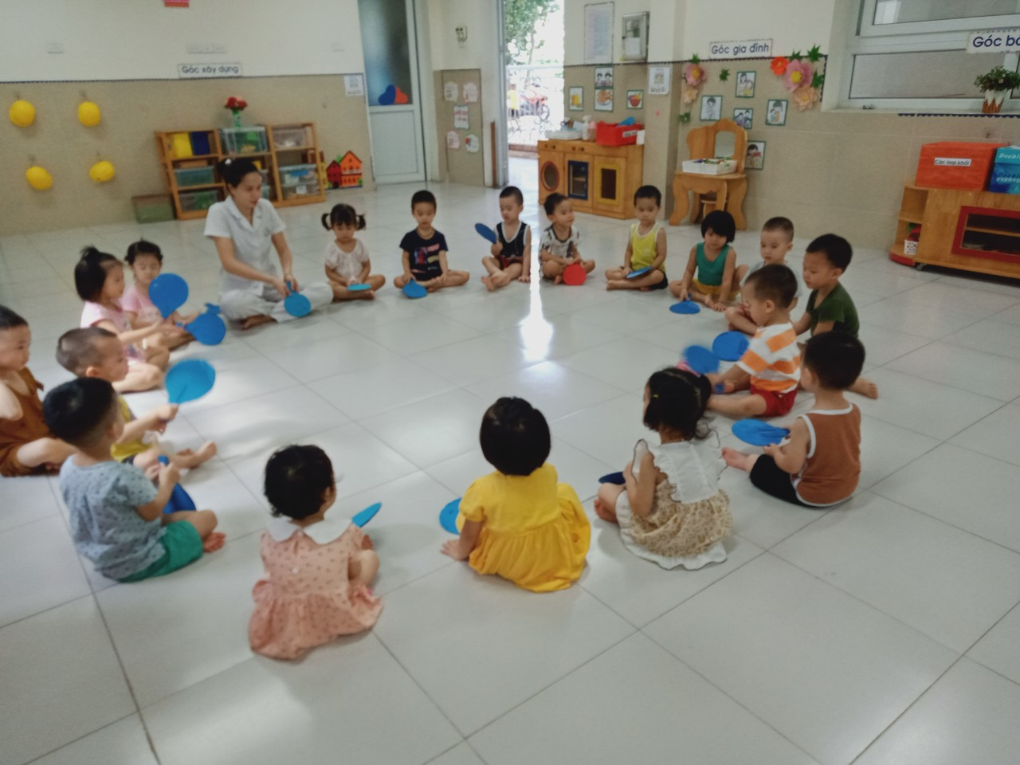
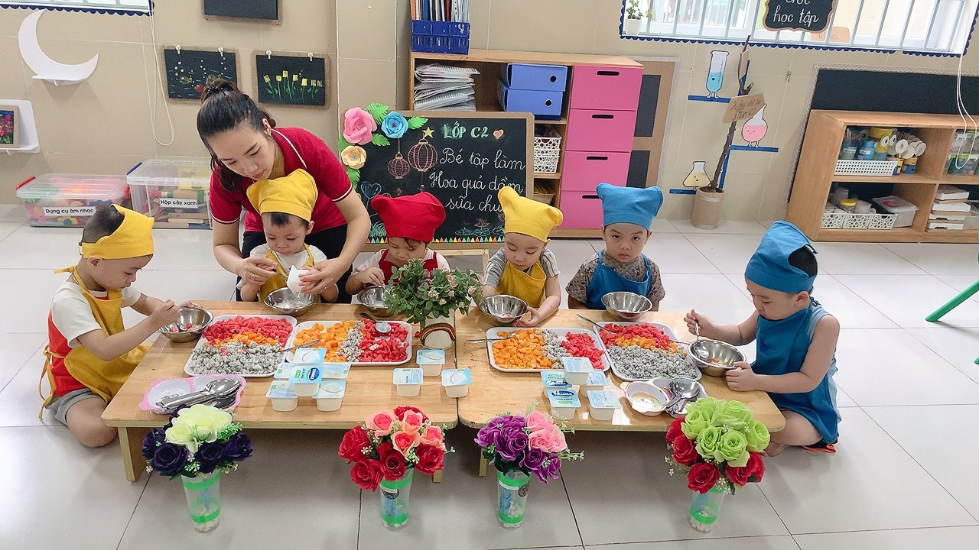

Slide 3

Dạy hát:Vui đến trường

Slide 4




TRÒ CHƠI ÂM NHẠC
Nhìn hình đoán tên bài hát
Luật chơi: trẻ nhìn hình và đoán đúng tên bài hát

Slide 5
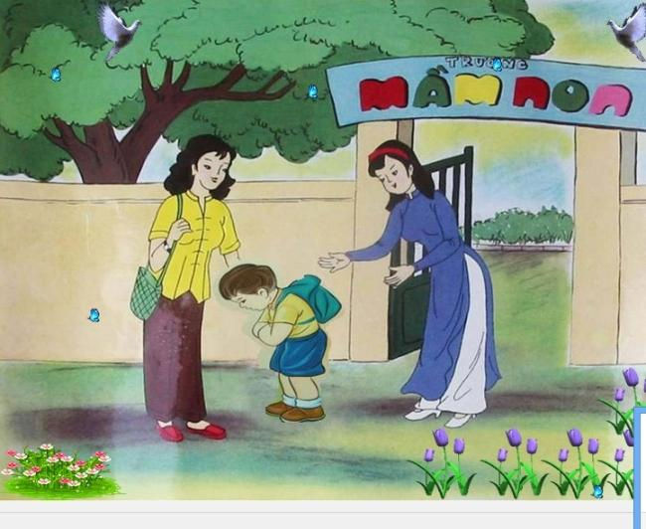



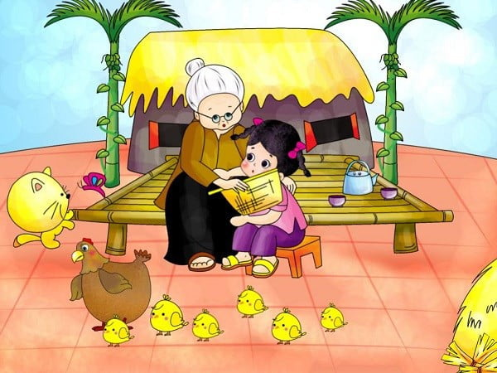
2
1
3

